Slide 1

CoronaHealthcare
Project by DieZweiLustigenDrei

Slide 2
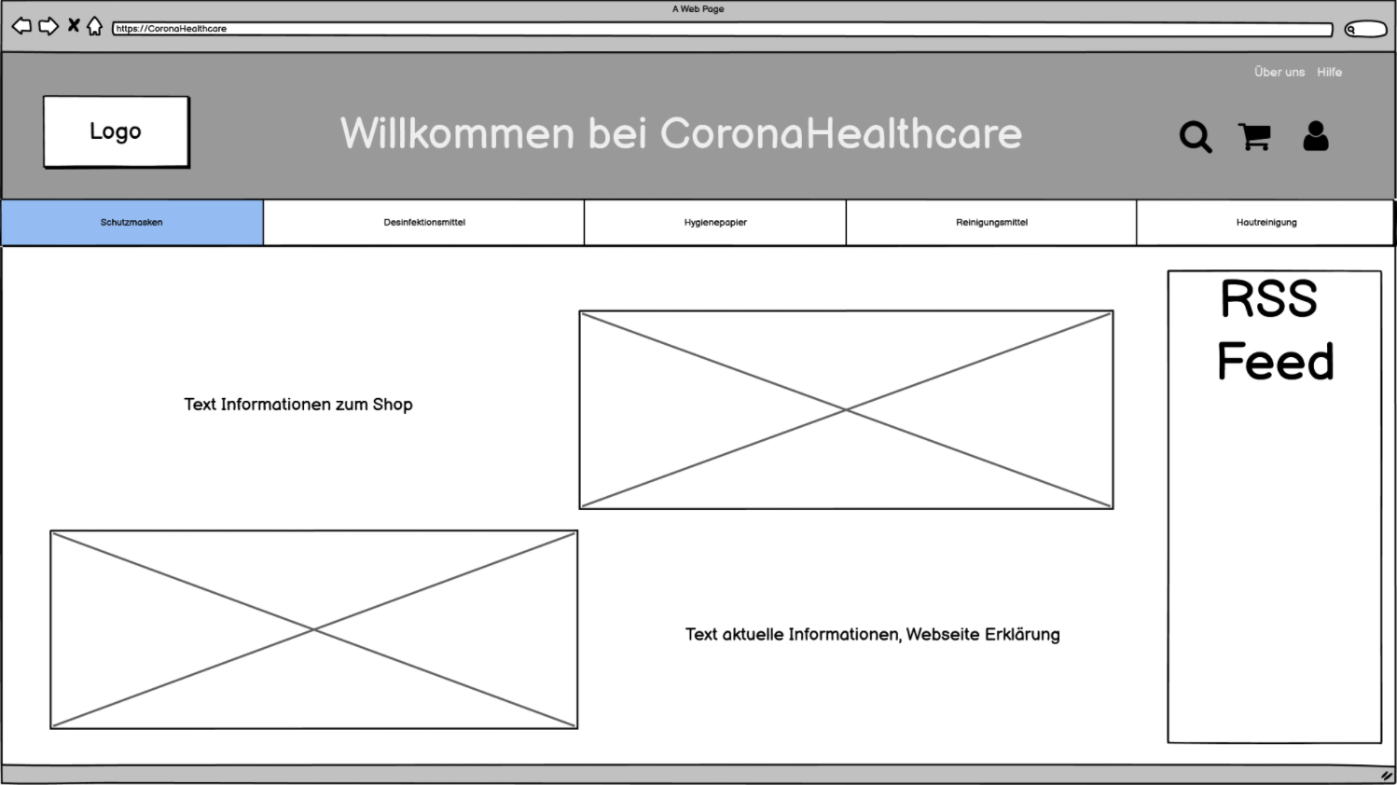
Mockups - Startseite

Slide 3
Design und Webseitenstruktur

Slide 4
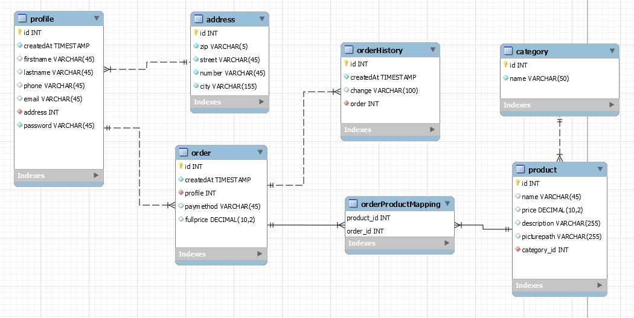
Datenbankmodell

Slide 5
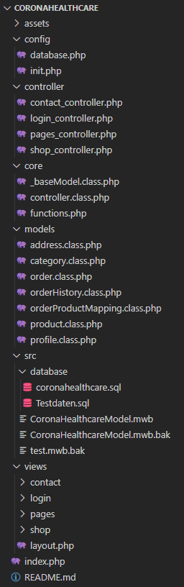
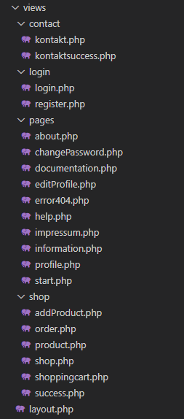
Projektstruktur

Slide 6
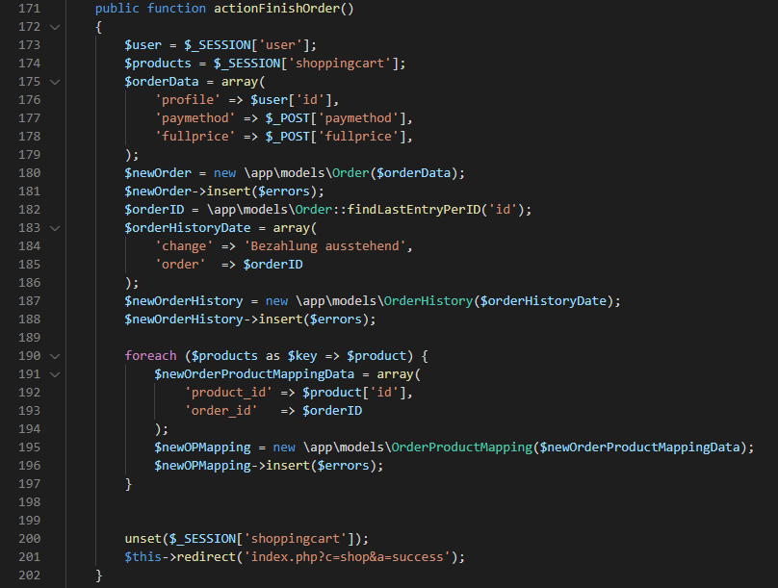
Programmierlösungen – php

Slide 7
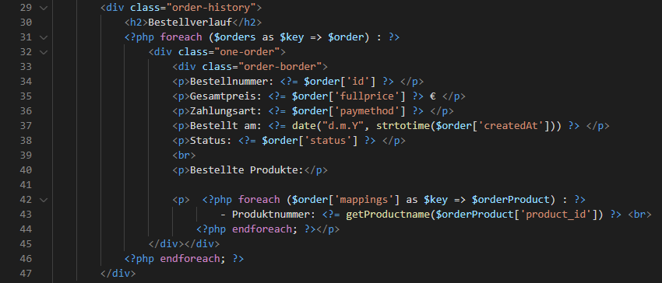
Programmierlösungen – php, HTML

Slide 8
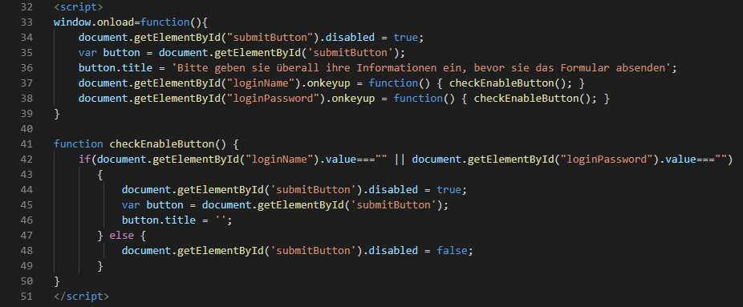
Programmierlösungen - JavaScript

Slide 9
Lessons Learned
Umgang mit GitHub
Teamkoordination zu Lockdown-Zeiten
Webseitenstrukturierung
Bedienbarkeit
Responsive Webdesign
PHP, JavaScript, HTML, CSS erlernt und Kenntnisse erweitert
MVC-Struktur mit PHP
Umgang mit MySQL WorkBench & phpMyAdmin
Ablauf der Webentwicklung

Slide 10

Offene Fragen

